Slide 1

Github Issue

Slide 2
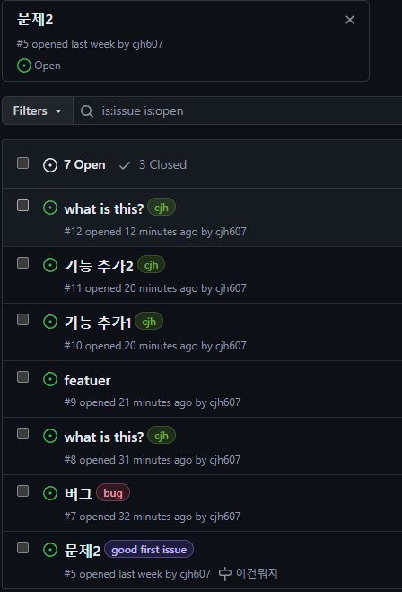
Issue 란?
고쳐야 할 기능, 추가할 기능, 버그
등 여러가지 이슈들을 등록 하고 확인 할 수 있는 곳 이다.
간단하게 보면 게시판 역할을 한다.

Slide 3
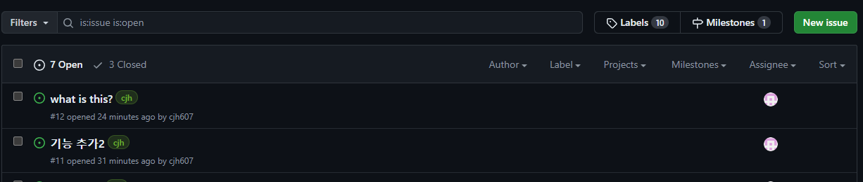
Issue 사용 (등록)

Slide 4
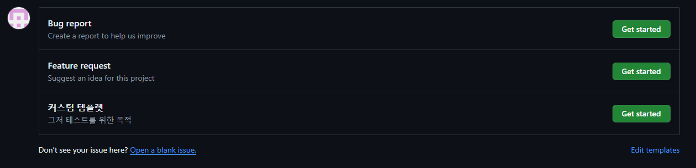
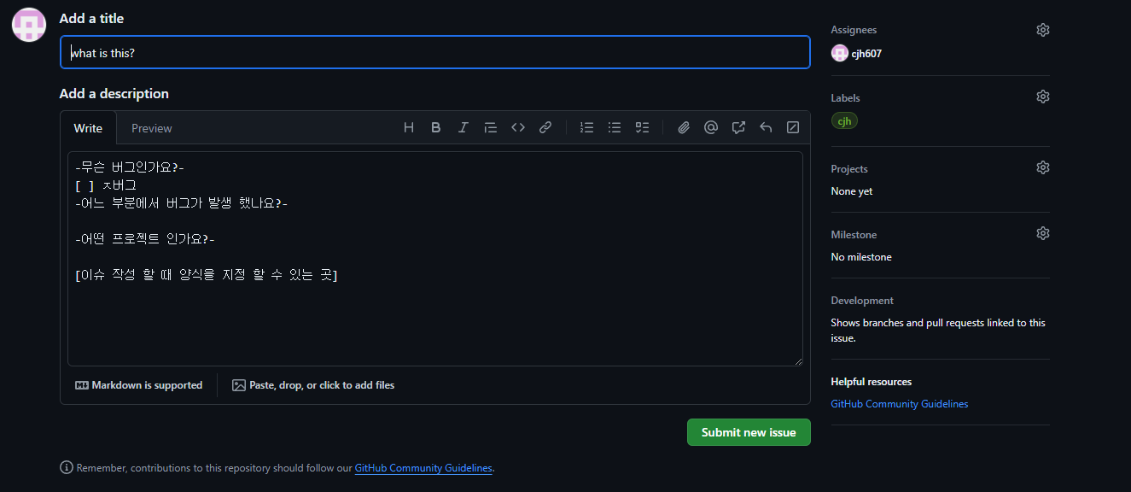
이슈를 등록할 때
사용할 기본 양식 선택
담당자
라벨 (어떤 문제인지 선택)
프로젝트 (문제에 해당하는 프로젝트 가 있으면 선택)
마일스톤 (같은 종류의 이슈들을 모아 진행사항 확인)
이슈에 해당하는 브랜치 생성, 참조

Slide 5
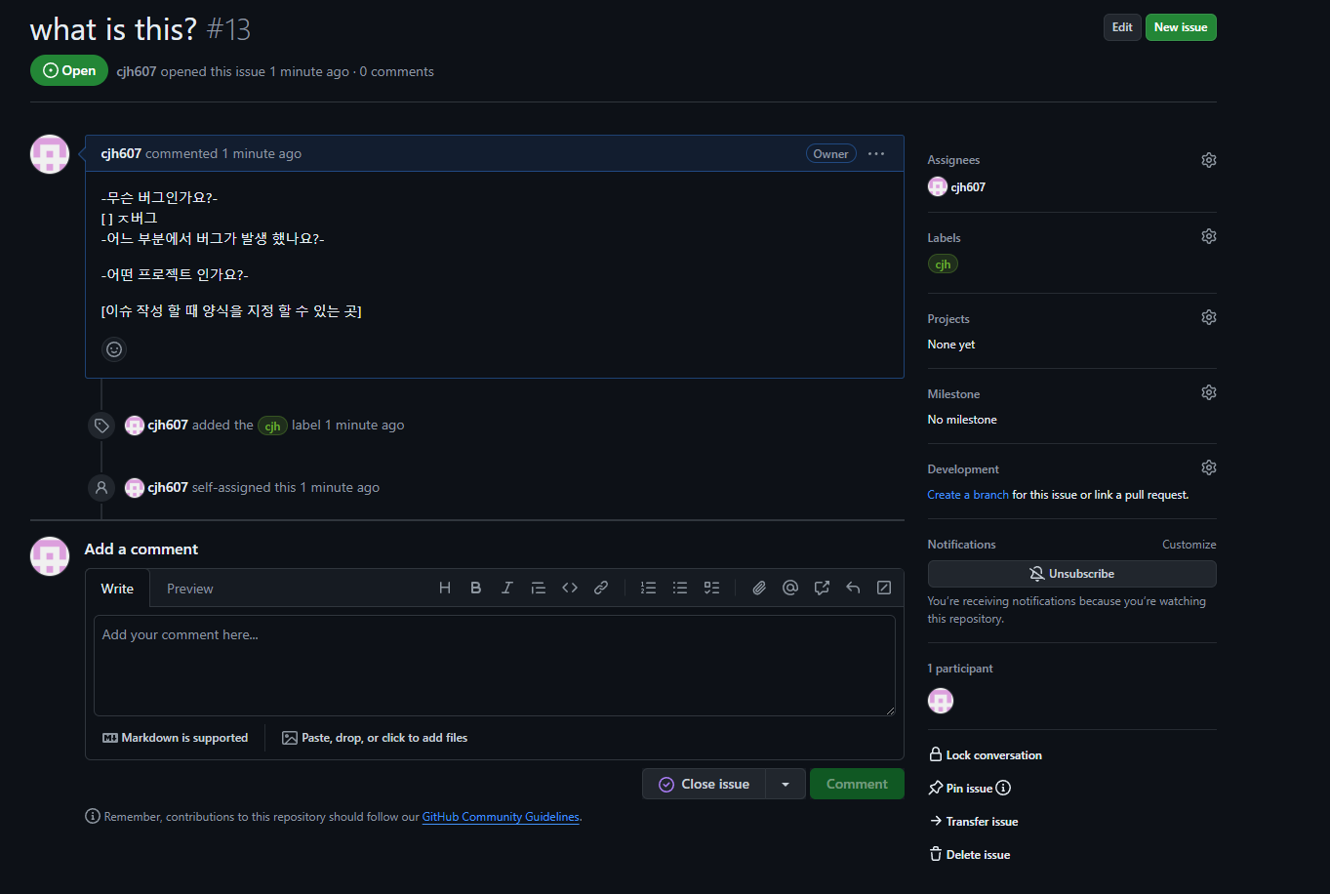
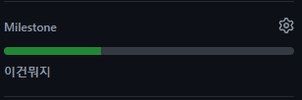
해당 이슈에 대한 의견, 내용 작성
해당 이슈에 코멘트 작성 차단
최상단에 해당 이슈를 보여줌
해당 이슈가 해결 되면 사용 (관리자 옵션)

Slide 6
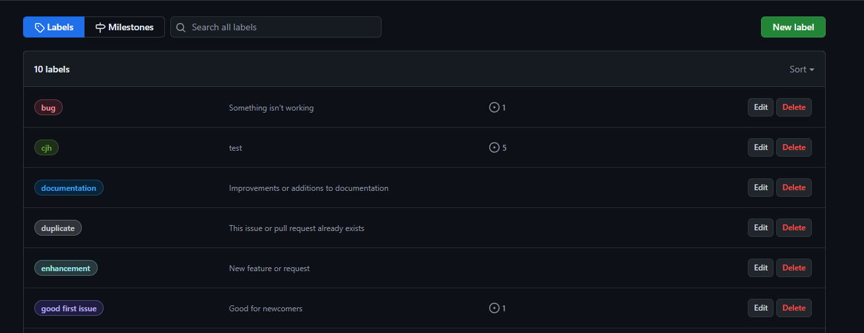
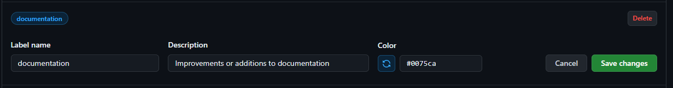
라벨 생성
해당 라벨을 사용한 이슈 갯수

Slide 7
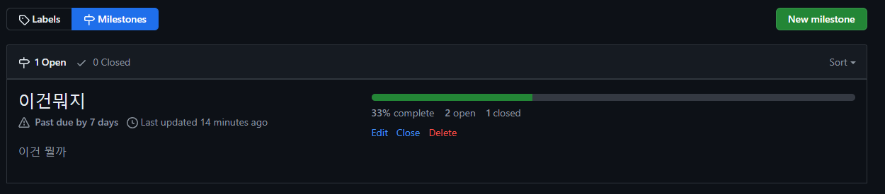
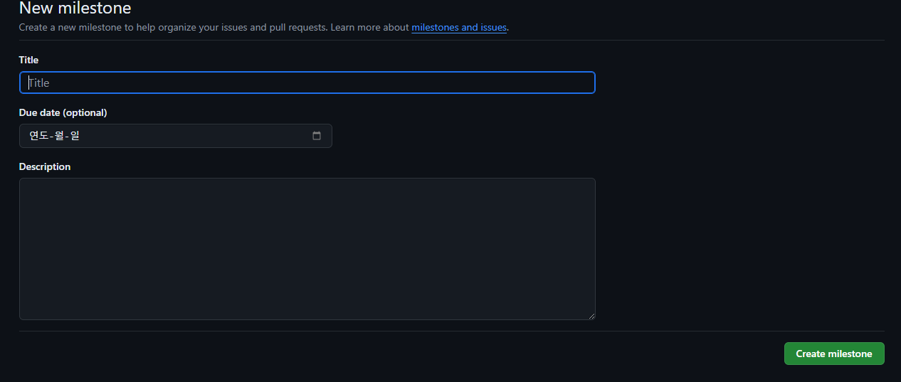
마일스톤 제목 내용 수정
마일스톤 생성은
제목, 내용만 작성함.

Slide 8
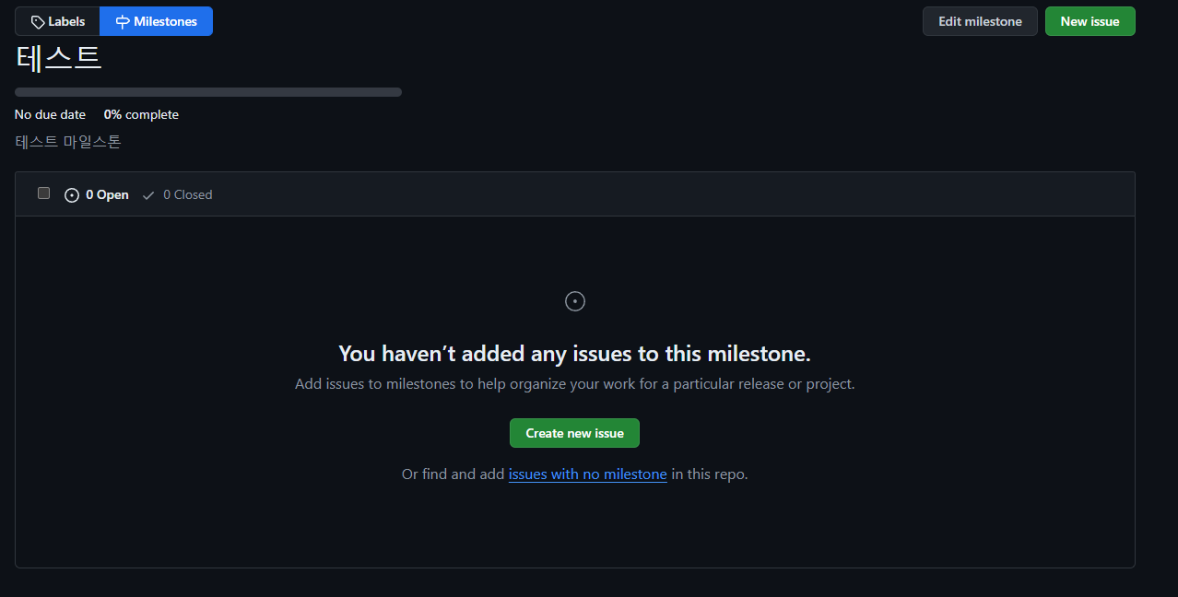

마일스톤을 처음 생성하면 이슈가 등록이 안 되어있기 때문에
왼쪽화면 처럼 비어있다.
이슈를 새로 생성해서 마일스톤에 등록을 하거나
이미 생성되어 있는 이슈에서 마일스톤을 등록하면
해당 마일스톤은 활성화가 된다.
마일스톤이 활성화 되면 게이지가 생겨나게 되고
해당 이슈가 해결이 되고 관리자가 close issue 버튼을 누르게 되면
마일스톤에 게이지가 차게된다.

Slide 9
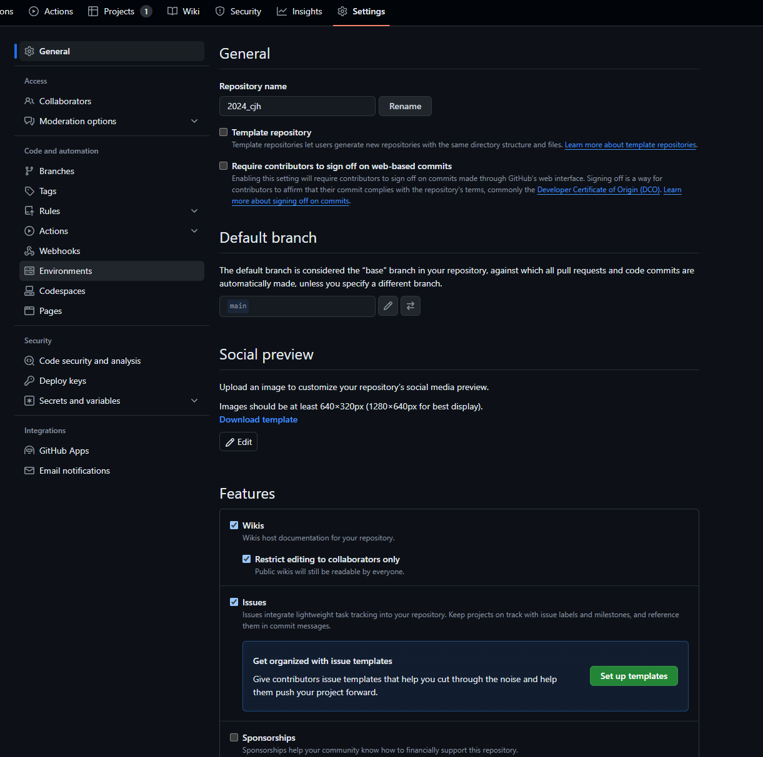
템플릿 설정
템플릿 은 이슈를 작성할 때 기본 양식을 설정해주는 곳 이다.
Setting -> general ->
Set up templates 클릭

Slide 10
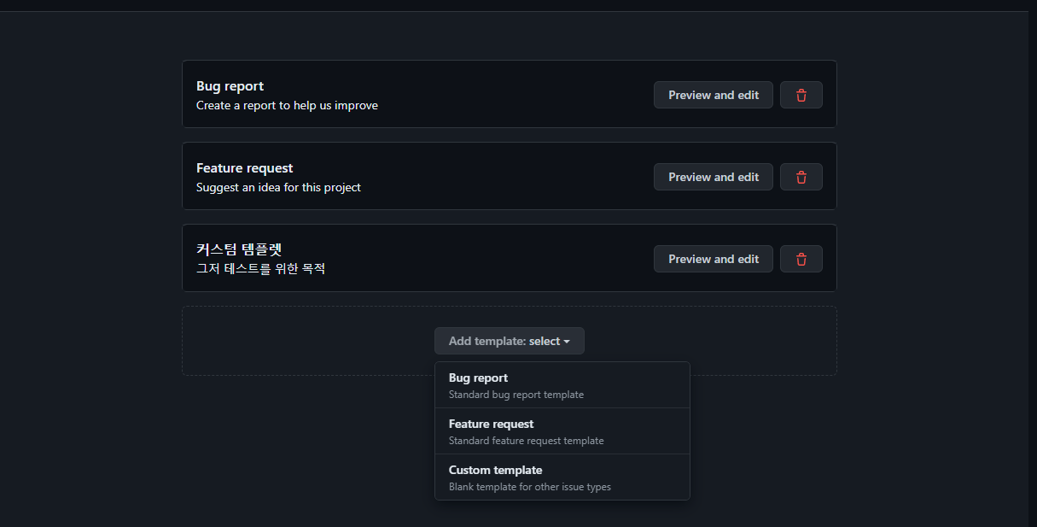
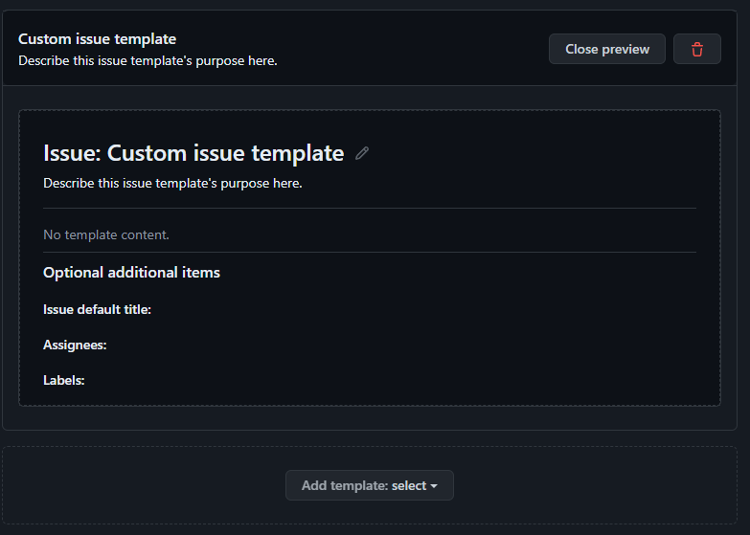
수정 화면으로 이동
깃허브 에서 제공하는 기본 버그 템플릿
깃허브 에서 제공하는 기본 리퀘스트 템플릿
사용자 마음대로 설정 가능한 커스텀 템플릿

Slide 11
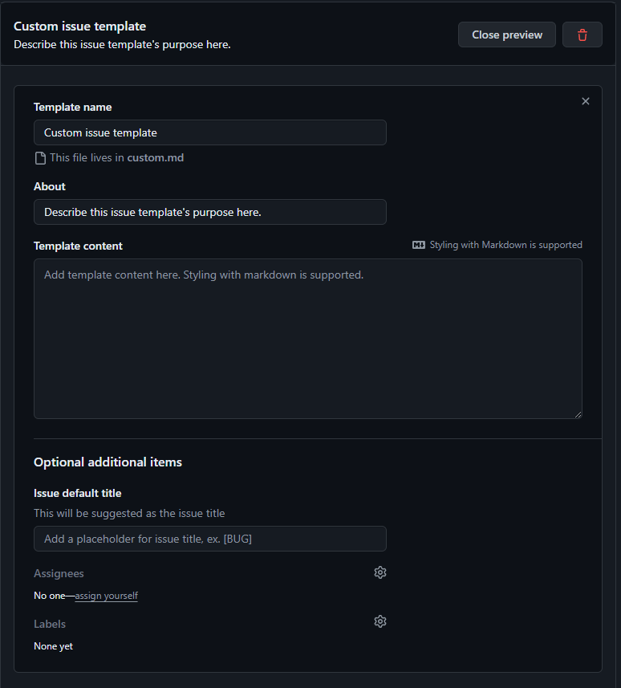
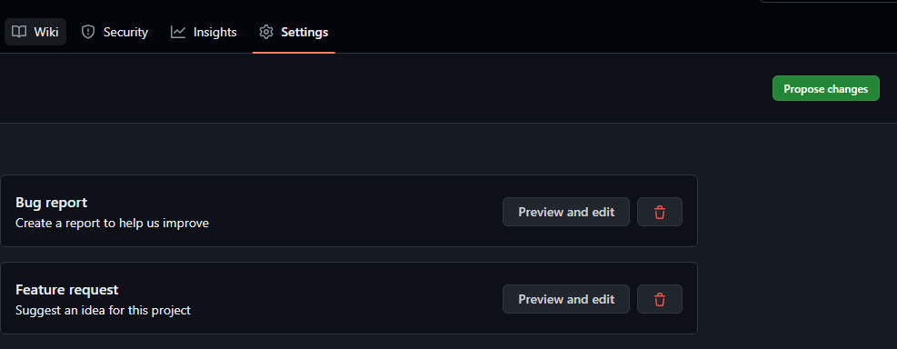

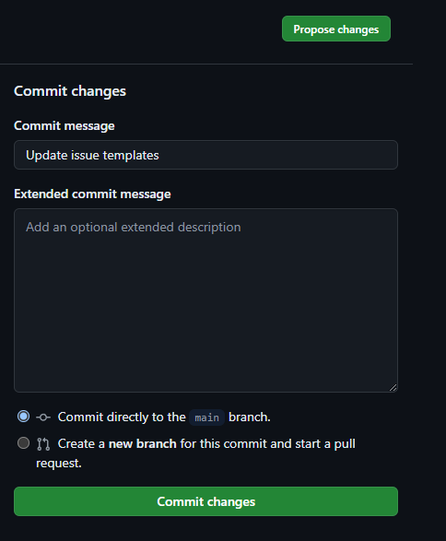
템플릿 제목
수정 확인
템플릿 부가설명
Github에 글을 쓸 때 추가
효과 넣는 법을 모아놓은 곳.
Ex) 체크박스, 밑줄표, 강조
템플릿에 적용할 기본 양식 적는 곳
커밋할 때 보낼 메시지
추가로 전달 할 메시지
기본으로 적용 할 담당자 추가
커밋한 내용을 메인 브렌치에 전달 할거냐?
아니면 새로 브랜치를 만들어서 풀 리퀘스트를 할거냐?
기본으로 적용 할 라벨 추가

Slide 12
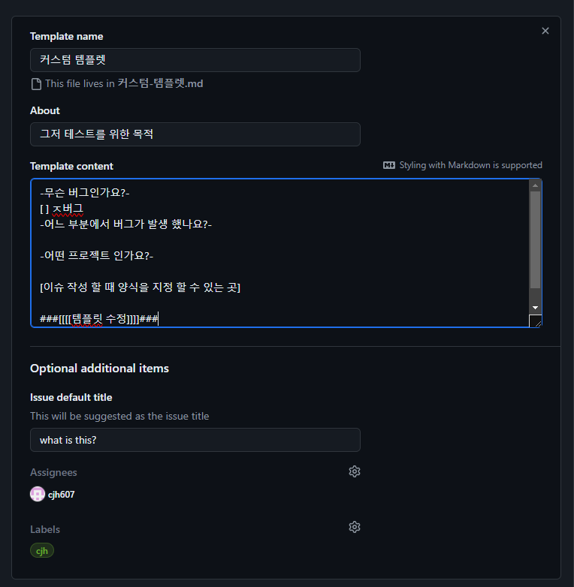
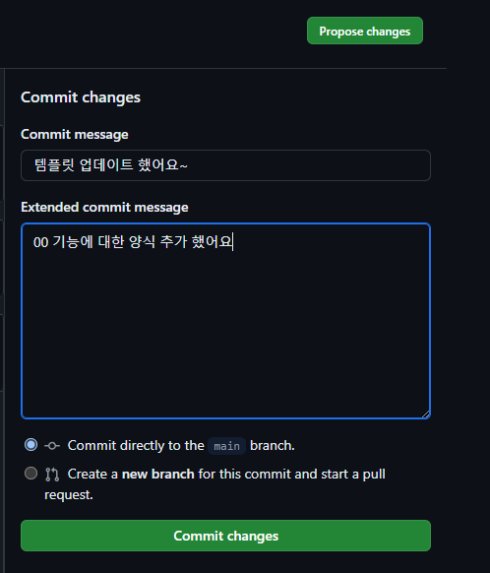
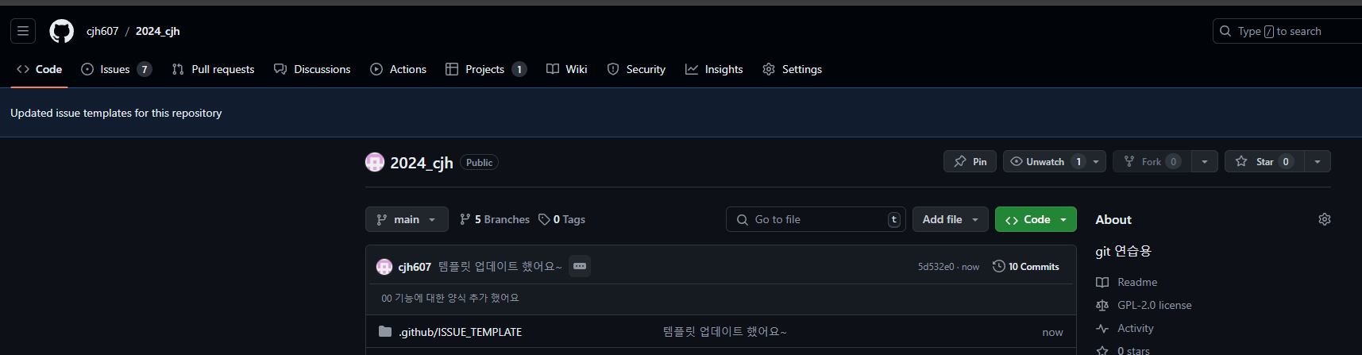
수정한 내용
클릭하면 상세한 정보를 볼 수있음

Slide 13
